Slide 1
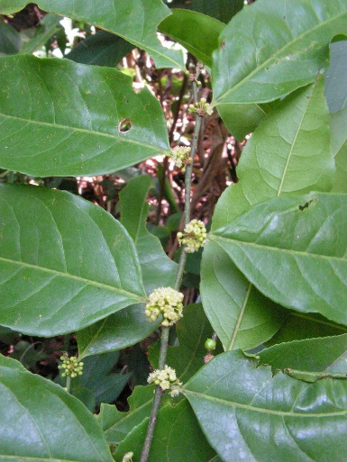
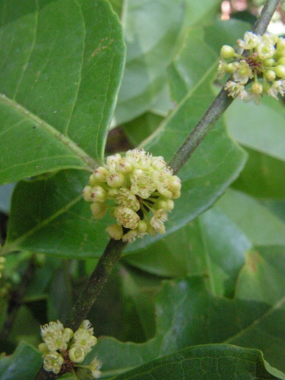
FORMULACIÓN FITOTERÁPICA PARA EL TRATAMIENTO DE ÚLCERAS GÁSTRICAS EN ANIMALES.
ALBERTO JOSÉ CAVALHEIRO; ANDRÉ GONZAGA DOS SANTOS; ARISTEU GOMES TININIS; JAYME ANTÔNIO ABOIM SERTIÉ; MARCELO RODRIGUES; RICARDO GOMIDE WOISKY DO RIO; VANDERLAN DA SILVA BOLZANI;
INTRODUCCIÓN
Causados principalmente por estrés y hábitos alimenticios, trastornos del tracto gastrointestinal, sobre todo patologías ulcerosas, son considerados como una de las afecciones características de la vida moderna y de su consiguiente urbanización.. Entre los medicamentos más consumidos para tratarla, el grupo de los antiulcerosos encabeza la lista de los más vendidos por el décimo año consecutivo. Estos fármacos, sin embargo, resultan en la elevación del pH del jugo gástrico y la disminución de la actividad de enzimas digestivas, resultando en lesiones en la mucosa gástrica y, consecuentemente, facilitando la instalación de infecciones oportunistas.
La gastritis es también una enfermedad común en pequeños animales, como perros y gatos, siendo diagnosticada en el 35% de los animales con historial de vómito crónico, además de 26 a 48% de perros asintomáticos afectados. Sus principales causas son los medicamentos prescritos para tratar inflamación, dolor o fiebre, además de hábitos inadecuados en la dieta y la infección por parásitos.
En este sentido, el descubrimiento presente provee formulaciones farmacéuticas que contienen extractos, fracciones activas y / o compuestos aislados de Casearia sylvestris, una planta común en América del Sur, conocida por poseer alto poder cicatrizante y presentar significativa acción antiulcerogénica, buscando ofrecer un tratamiento eficaz a disturbios gastrointestinales y úlceras en humanos y animales.
APLICACIÓN Y ÁREA DE ESTUDIOS
El presente invento sirve como herramienta en el área Salud y Cuidados (Humanos y Animales), visando el tratamiento y prevención de trastornos del tracto gastrointestinal, especialmente gastritis y úlcera gastroduodenal, a través de formulaciones farmacéuticas que contengan el ingrediente activo de Caseia sylvestris y sus aplicaciones en medicamentos.
Figuras - Hoja y flor de la especie Casería sylvestris, popularmente denominada guaçatonga.
ETAPA DE DESARROLLO
Área: Salud y Cuidados (Humanos y Animales); Otros; 0005/2009
APOYO Y FOMENTO: proceso em el nº 03/02176-7 Fundación de Amparo a la Investigación del
Estado de São Paulo (FAPESP). "Las opiniones, hipótesis y conclusiones o recomendaciones
expresadas en este material son de responsabilidad del (los) autor (es) y no necesariamente
reflejan la visión de la FAPESP”. CNPq;
Instituto de química de la USP.
Patente protegida bajo el nº: PI 0900645-1
Unidad São Paulo
alelima@usp.br www.patentes.usp.br

